Slide 1
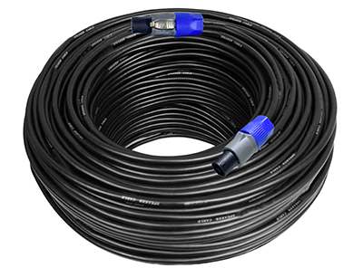
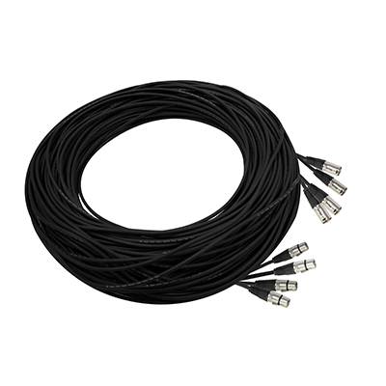
DSC100F
SPEAKER EXTENSION CORD
스피커 케이블
4 Core Shield Line
크기(길이) : 100m
커넥터종류 : 스피콘
케이블종류 : 스피커 케이블

